Slide 1
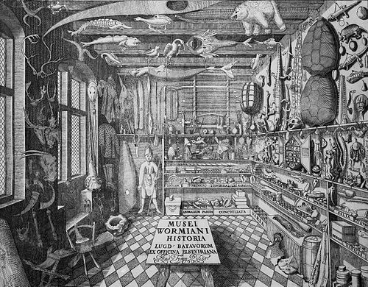
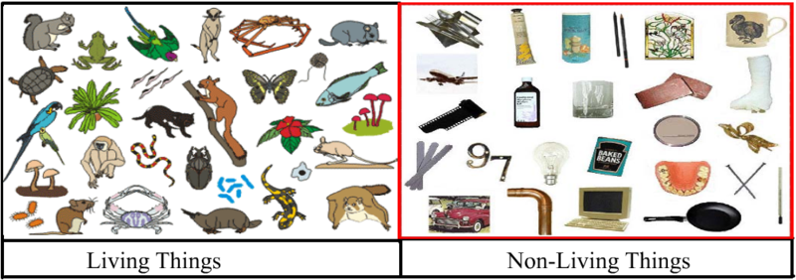
• Τι είναι η Βιολογία;
• Ποιες ειναι οι κυριες δραστηριοτητες των βιολογων;
παρατηρούν;
υποθέτουν;
πειραματίζονται;
συμπεραίνουν;
https://www.youtube.com/watch?v=PAzs3Ooex5k
• Ποια γνωρίσματα διακρίνουν τους ζωντανούς οργανισμούς από τα άψυχα αντικείμενα;
- κινούνται;
- αναπτύσσονται;
- αναπαράγονται;
- τρέφονται;

Slide 2
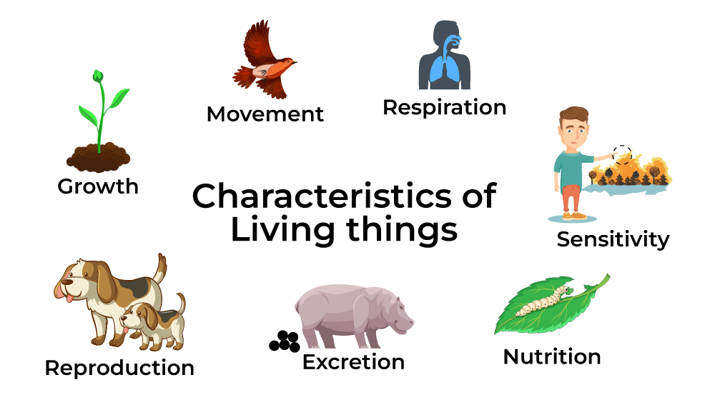
Αρα οι ζωντανοί οργανισμοί...
Χρειάζονται ενέργεια
- μέσω της τροφής
- μέσω της αναπνοής
Αποτελούνται από κύτταρα
- μονοκύτταροι: βακτήρια, πλανκτόν
- πολυκύτταροι: ζώα, φυτά
Μπορούν και προσαρμόζονται στο περιβάλλον τους
Εμφανίζουν ερεθιστικότητα
Αναπτύσσονται και αναπαράγονται

Slide 3
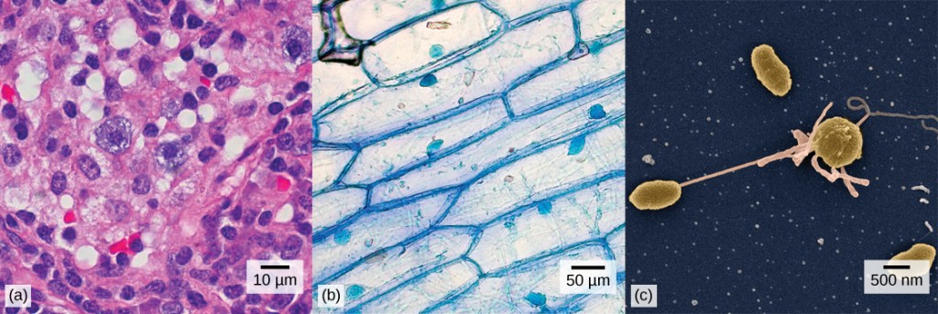
1.2 Κύτταρο, η μονάδα της ζωής
• Το κύτταρο είναι μικροσκοπικό, δηλαδή μπορούμε να το δούμε μόνο σε μικροσκόπιο. Αν τρίψετε το χέρι σας θα απελευθερωθούν χιλιάδες νεκρά κύτταρα από το δέρμα σας. • Υπάρχουν δύο ειδών κύτταρα: α) προκαρυωτικά (π.χ. βακτήρια) β) ευκαρυωτικά (π.χ. ζώα, φυτά, μύκητες)
Η κυτταρική δομή των βακτηρίων είναι απλούστερη από αυτή των κυττάρων των ζώων, των φυτών και των μυκήτων.
ανθρωπινα κυτταρα κυτταρα κρεμμυδιου βακτηριακα κυτταρα

Slide 4
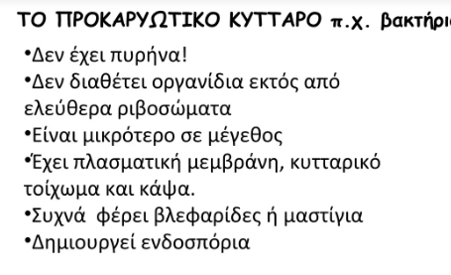
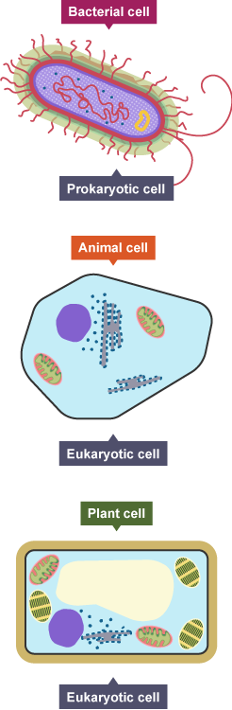
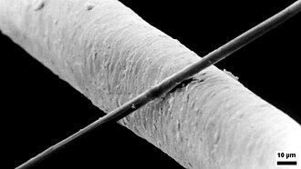
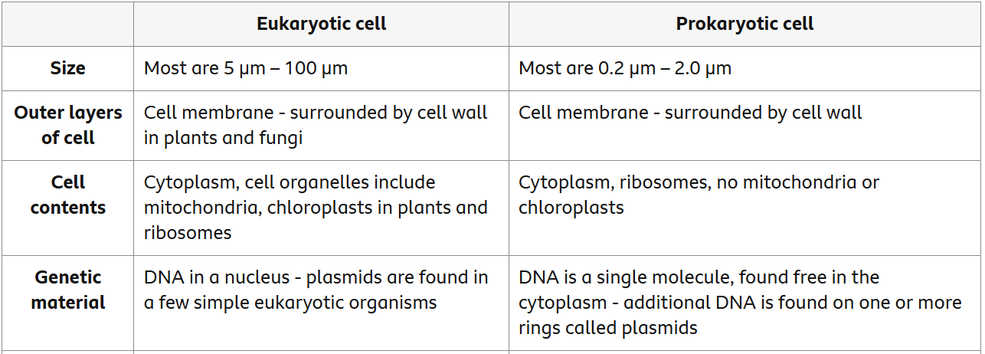
A 6 μm diameter carbon filament above a 50 μm diameter human hair

Slide 5
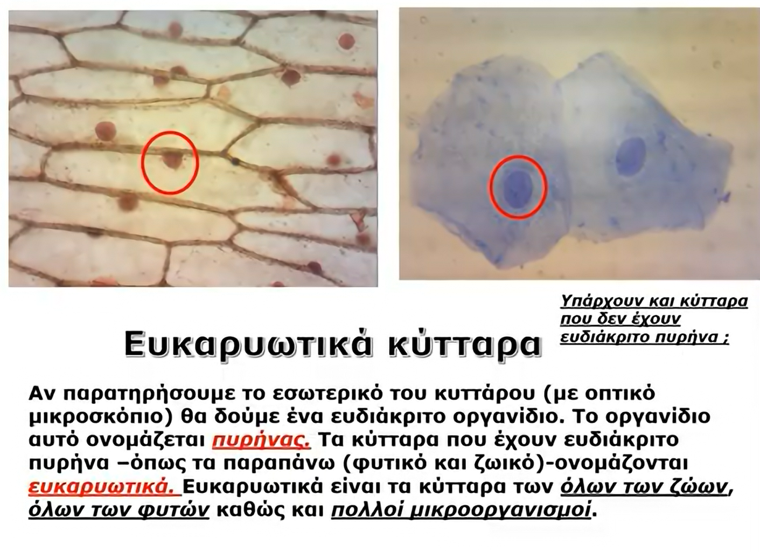

Slide 6
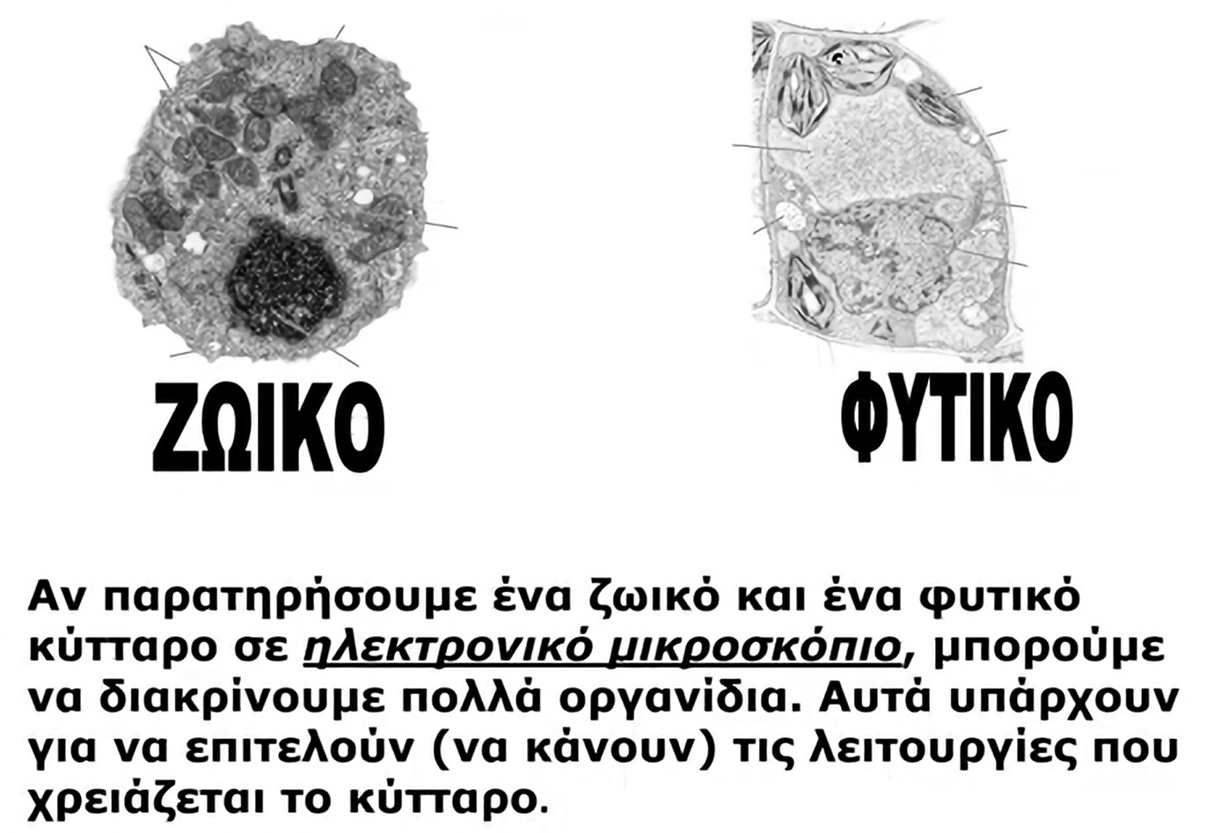

Slide 7
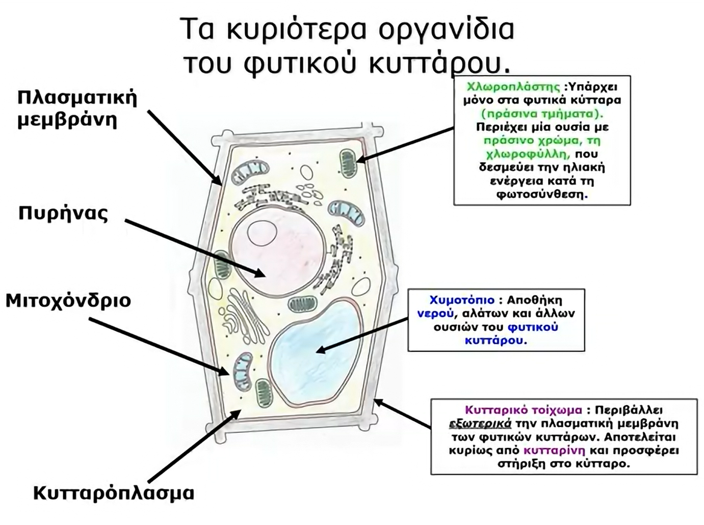

Slide 8
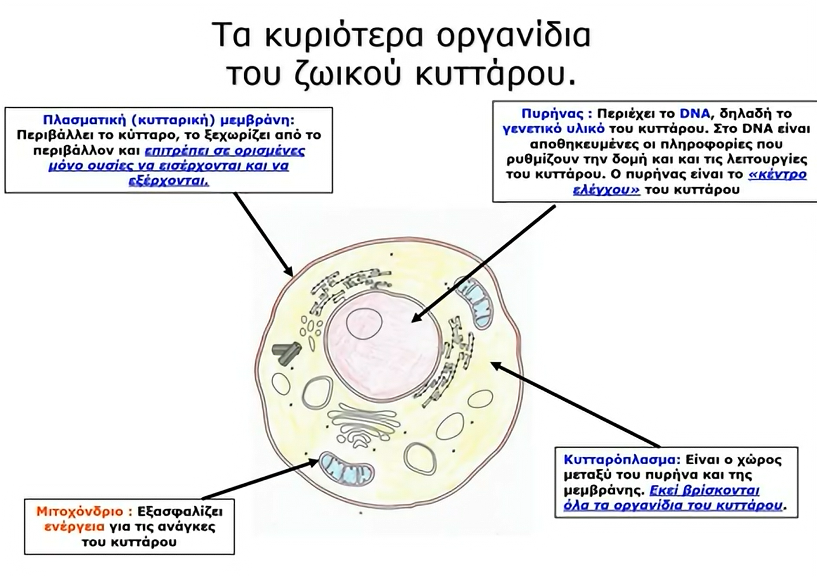

Slide 9
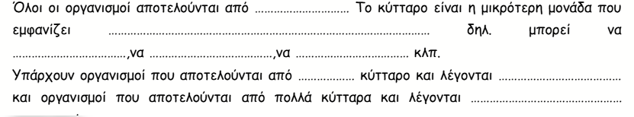
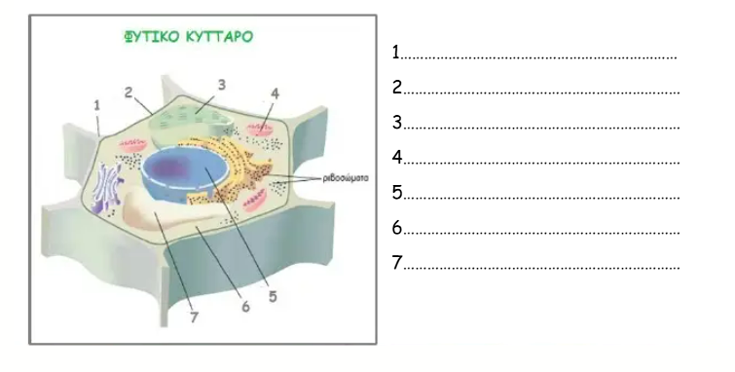
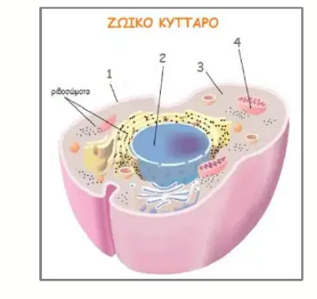

Slide 10
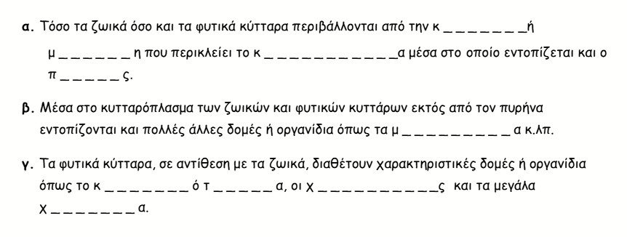
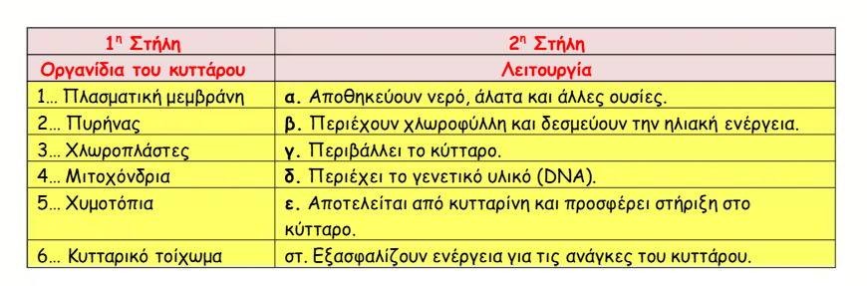

Slide 11
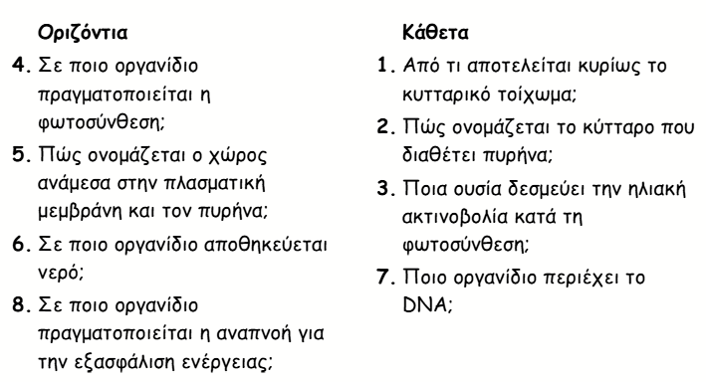
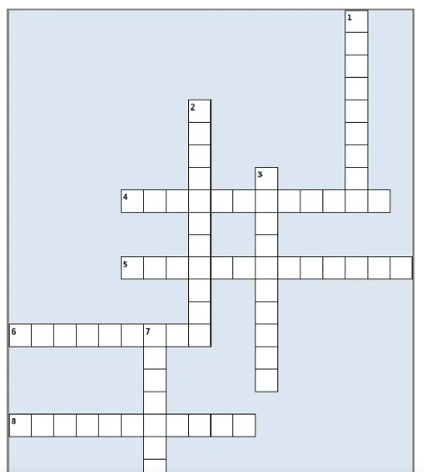


Slide 12
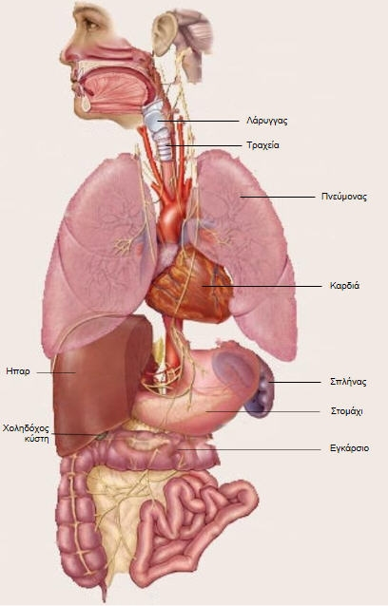
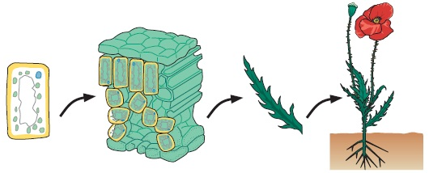
Η οργάνωση των πολυκύτταρων οργανισμών
• Τα κύτταρα διαφέρουν μεταξύ τους: 1. στο μέγεθος, 2. στο σχήμα 3. στις λειτουργίες • Κύτταρα που έχουν παρόμοια μορφή και λειτουργία συνήθως συνδέονται και αποτελούν έναν ιστό. • Οι ιστοί συνεργάζονται και δημιουργούν τα όργανα. Π.χ. φυτά: άνθη, φύλλα, βλαστός, ρίζα, κτλ. Π.χ. ανθρωπος: καρδιά, εγκέφαλος, πάγκρεας, κτλ
κύτταρο ιστός όργανο οργανισμός

Slide 13
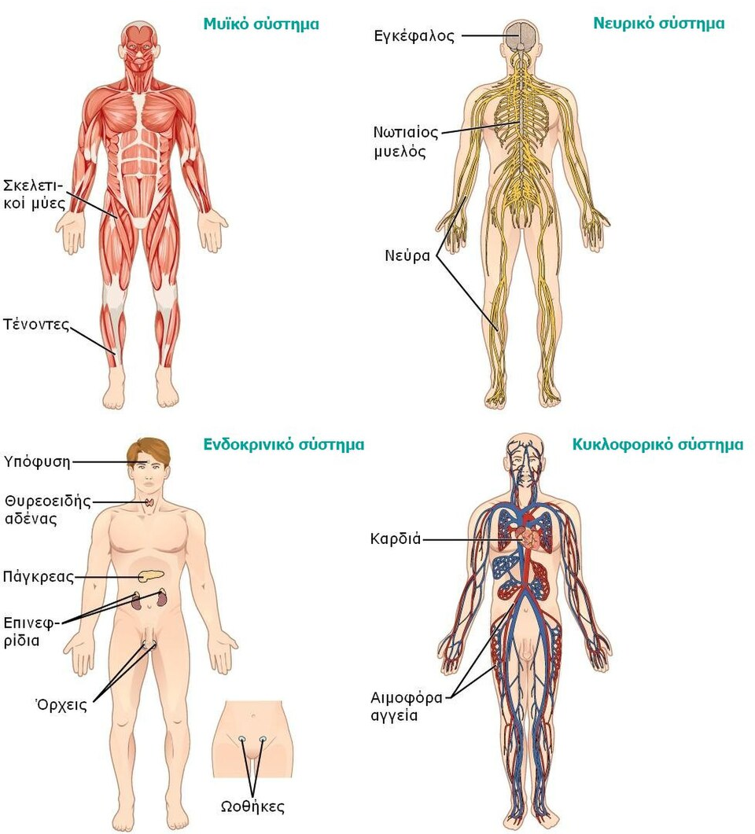
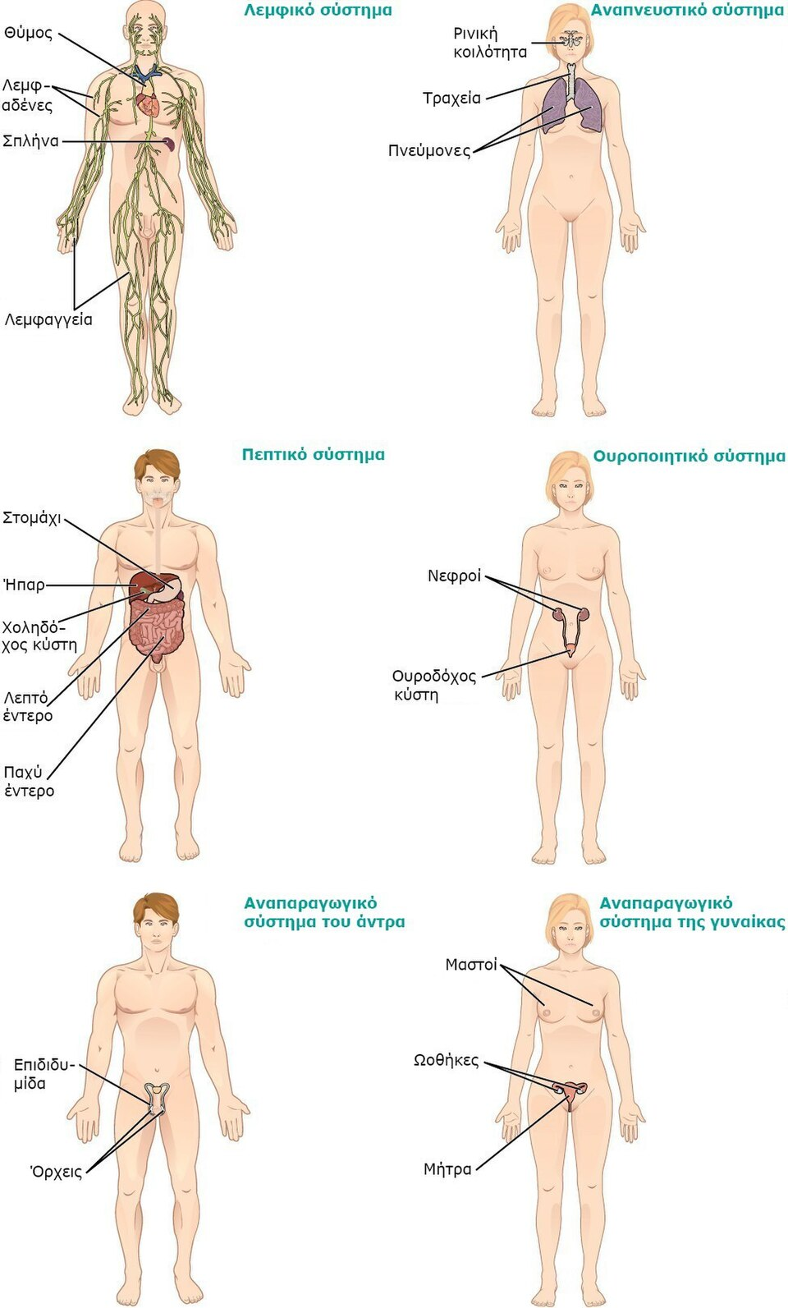
Tα διάφορα όργανα που συνεργάζονται μεταξύ τους για να πραγματοποιήσουν μία λειτουργία αποτελούν ένα σύστημα οργάνων.
Ένας πολυκύτταρος οργανισμός αποτελείται απο συστήματα οργάνων που συνεργάζονται και λειτουργούν αρμονικά.
Στα φυτά δεν έχουμε συστήματα οργάνων, τα όργανα συνεργάζονται και αποτελούν έναν οργανισμό.
Λόγω της μεγάλης εξειδίκευσης που έχουν τα κύτταρα των πολυκύτταρων οργανισμών δεν μπορούν να ζήσουν ανεξάρτητα σε αντίθεση με το κύτταρο ενός μονοκύταρου οργανισμού που επιτελεί όλες τις απαραίτητες λειτουργίες για την επιβίωσή του.

Slide 14
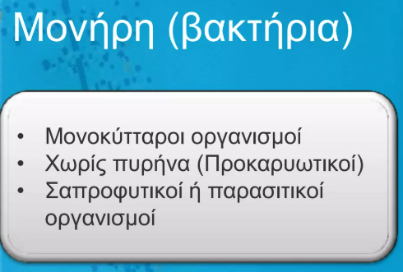
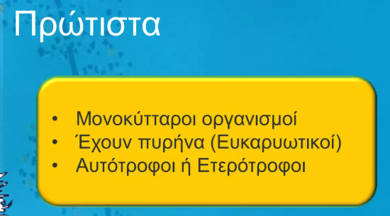
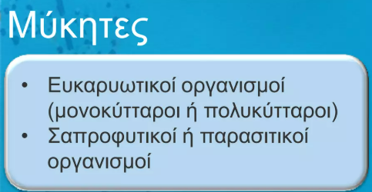
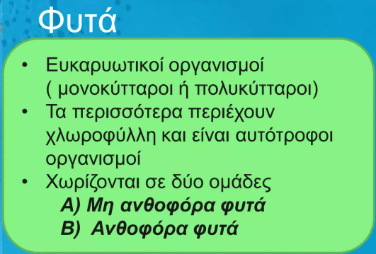
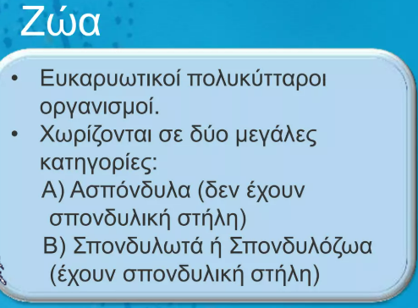
Ποικιλομορφία και ταξινόμιση των οργανισμών
Βιοσφαιρα ονομάζουμε τις περιοχές της Γης όπου οι συνθήκες επιτρέπουν την ύπαρξη ζωής.
Στη φύση: μεγάλη ποικιλομορφία οργανισμών. Διαφέρουν στην εμφάνιση, στη συμπεριφορά ή στον τόπου που ζουν.
Είδος ονομάζουμε μία ομάδα οργανισμών που μπορούν να ζευγαρώσουν και να δώσουν απογόνους.
Ανάλογα με τις βασικές ιδιότητες, οι οργανισμοί ταξινομούνται σε πέντε (5) βασίλεια (η υψηλότερη βαθμίδα, που χωρίζει τους οργανισμούς σε μεγάλες ομάδες)

Slide 15
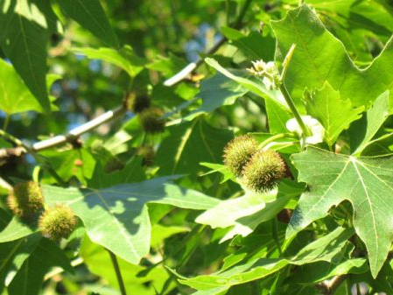
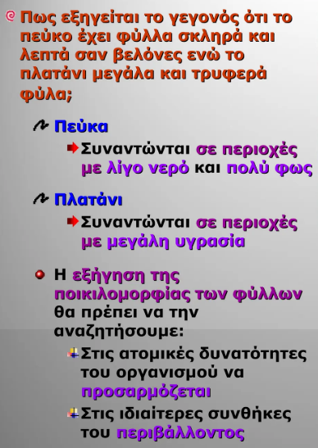
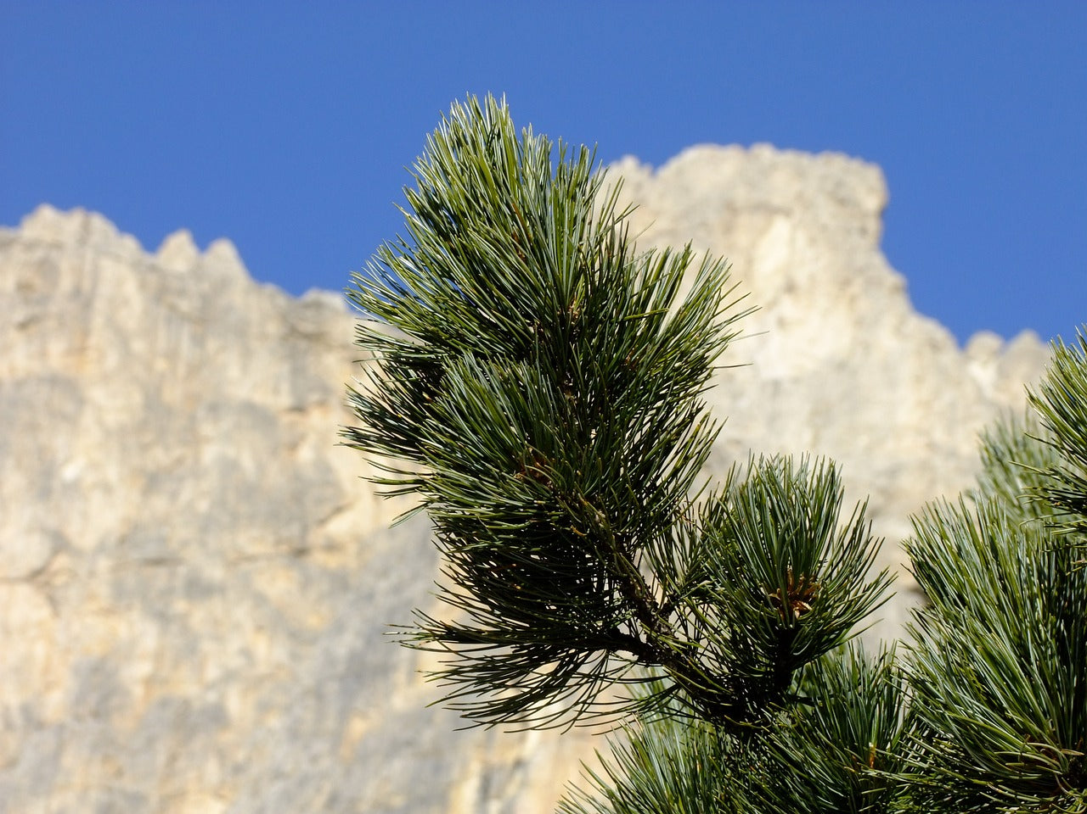
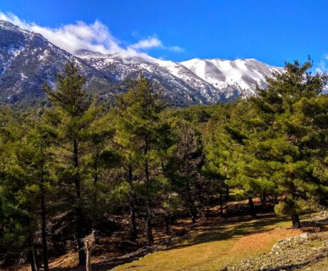
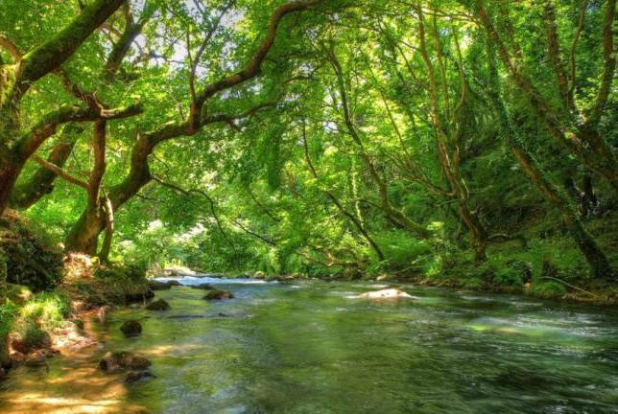
Αλληλεπιδράσεις και προσαρμογές

Slide 16
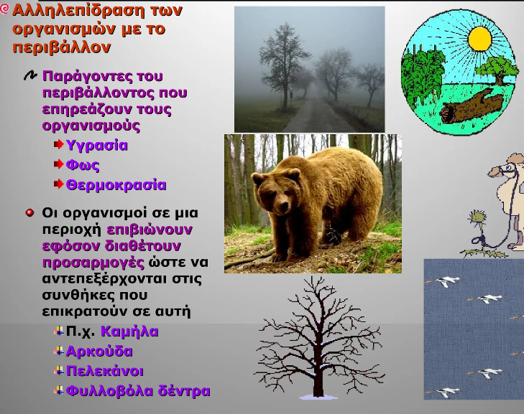
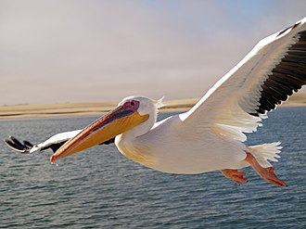
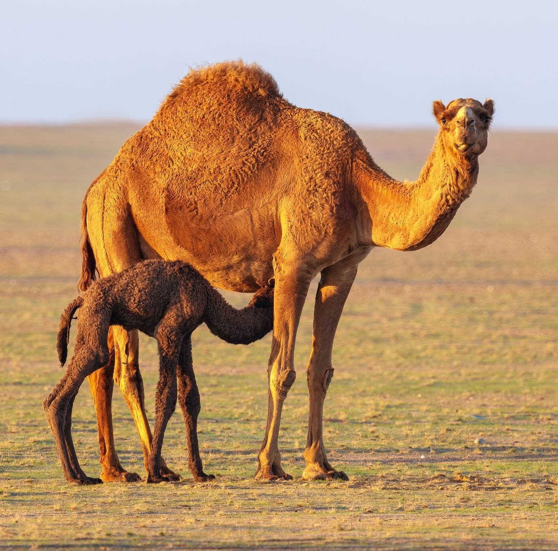
Ο πελεκάνος χαρακτηρίζεται από τον μακρύ του λαιμό και το μεγάλο ράμφος, που χρησιμοποιεί για να πιάνει τη λεία του και να στραγγίζει το νερό πριν το πιει.
Οι καμήλες, διαθέτουν τρία βλέφαρα και δύο σειρές βλεφαρίδες. Διαθέτουν, μαξιλαράκια δέρματος στο στήθος και στα γόνατά τους για να προστατεύονται από την καυτή άμμο, και μεγάλα, πλατιά πόδια που τους επιτρέπουν να περπατούν χωρίς να βυθίζονται. Οι καμήλες μπορούν, ακόμα, να κλείσουν τα ρουθούνια τους για να κρατήσουν έξω τη σκόνη.
Τα φυλλοβόλα δέντρα ρίχνουν όλα τους τα φύλλα κατά το χειμώνα ή σε συνθήκες ξηρασίας, για να προστατευτούν από το κρύο, να μειώσουν την απώλεια νερού και να προετοιμαστούν για την άνοιξη. Έτσι διατηρούν την ενέργεια, αποφεύγουν βλάβες από τον πάγο και τα έντομα και αναδημιουργούν το φύλλωμά τους.

Slide 17
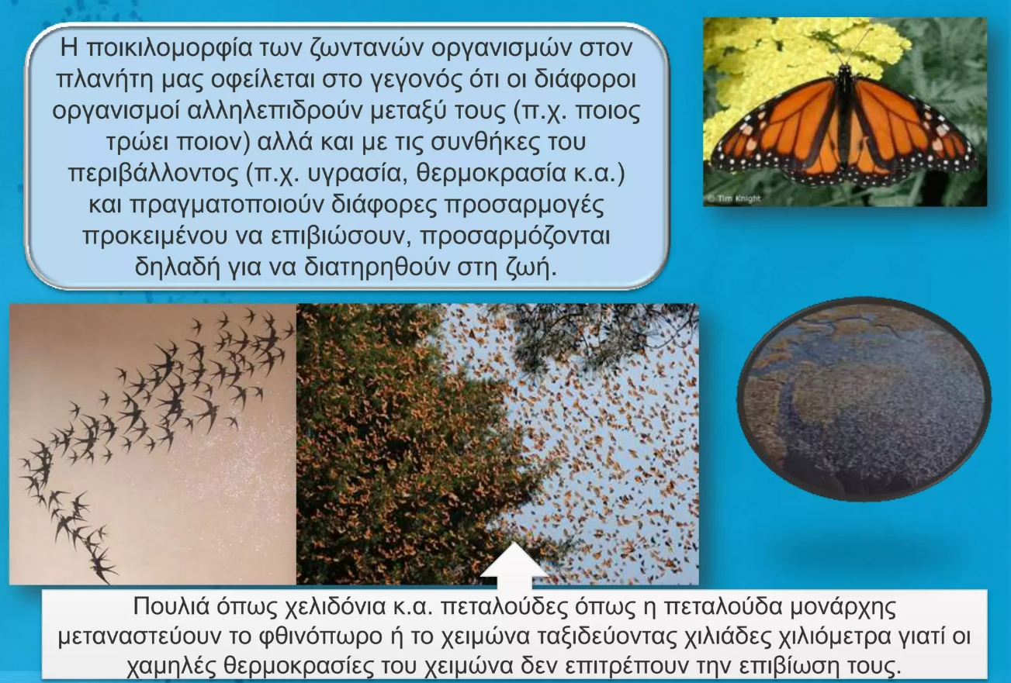

Slide 18
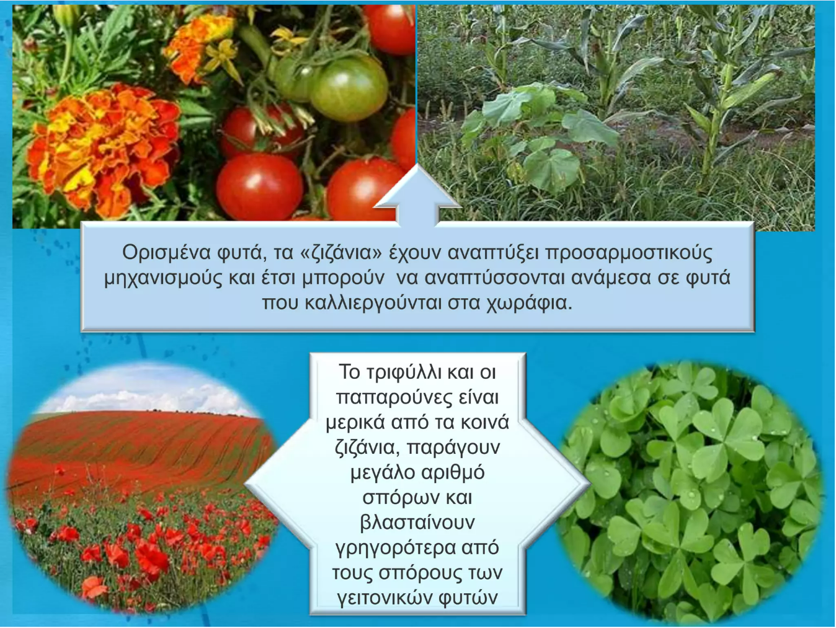

Slide 19
Πρόσληψη ουσιών και πέψη
→ Τα κύτταρα, συνεπώς και οι οργανισμοί, αποτελούνται από χημικές ουσίες.
→ Για να πραγματοποιούνται οι διάφορες λειτουργίες του οργανισμού, απαιτείται ενέργεια.
→ η ενέργεια εξασφαλίζεται από τη διάσπαση των χημικών ουσιών. Τις χημικές ουσίες που τους είναι απαραίτητες οι οργανισμοί τις προμηθεύονται από την τροφή τους και τις χρησιμοποιούν:
Για να εξασφαλίζουν ενέργεια για τις διάφορες λειτουργίες τους, π.χ. την κίνηση.
Για να αναπτύσσονται. Για την ανάπτυξή τους οι οργανισμοί φτιάχνουν νέα κύτταρα. Τα νέα κύτταρα δομούνται από χημικές ουσίες που προέρχονται από τη διάσπαση των θρεπτικών ουσιών της τροφής.
Για να επιδιορθώνουν τις φθορές των κυττάρων που προκαλούνται με την πάροδο του χρόνου ή εξαιτίας τραυματισμών.

Slide 20
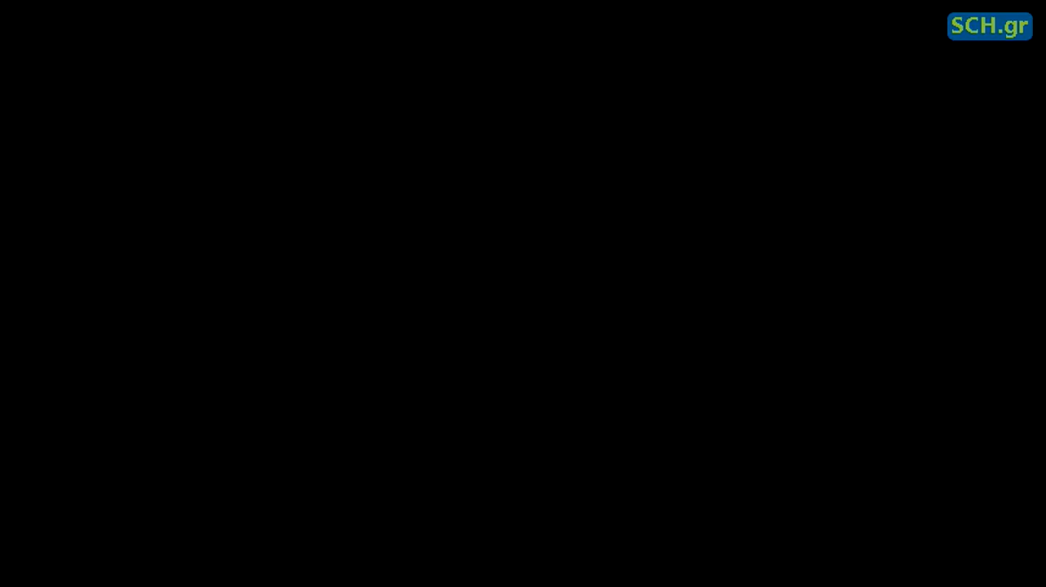
Μονοκύτταροι οργανισμοί
Οι μονοκύτταροι οργανισμοί, αφού προσλάβουν την τροφή τους, τη διασπούν στο εσωτερικό του μοναδικού τους κυττάρου. Κάνουν δηλαδή ενδοκυτταρική πέψη. Χαρακτηριστικό παράδειγμα αποτελεί η αμοιβάδα, η οποία τρέφεται με άλλους μονοκύτταρους οργανισμούς. Η αμοιβάδα εγκλωβίζει την τροφή της στο εσωτερικό της σχηματίζοντας ψευδοπόδια. Στη συνέχεια, η τροφή διασπάται και παράγονται διάφορες ουσίες. Οι χρήσιμες συγκρατούνται από την αμοιβάδα, ενώ οι άχρηστες αποβάλλονται στο περιβάλλον.
Αμοιβάδα τρώει παραμήκιο

Slide 21
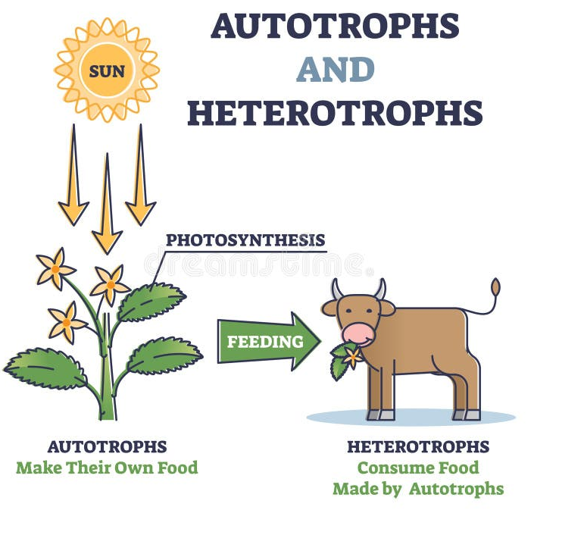
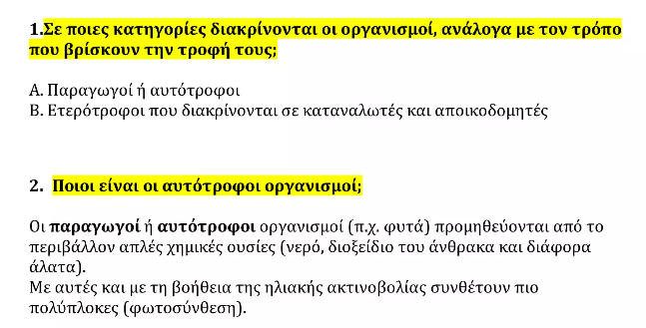
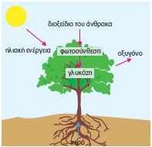
Αυτότροφοι και ετερότροφοι οργανισμοί

Slide 22
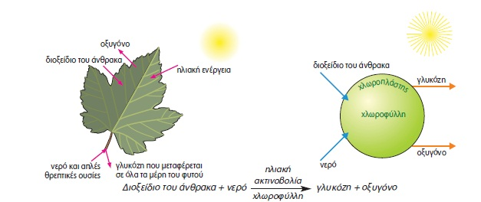
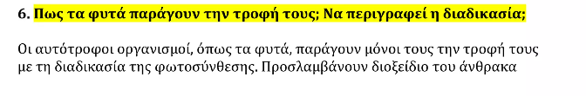
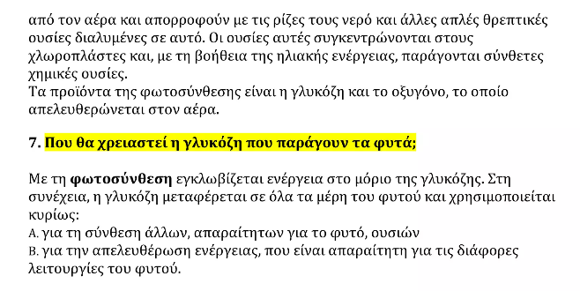
Η φωτοσύνθεση

Slide 23
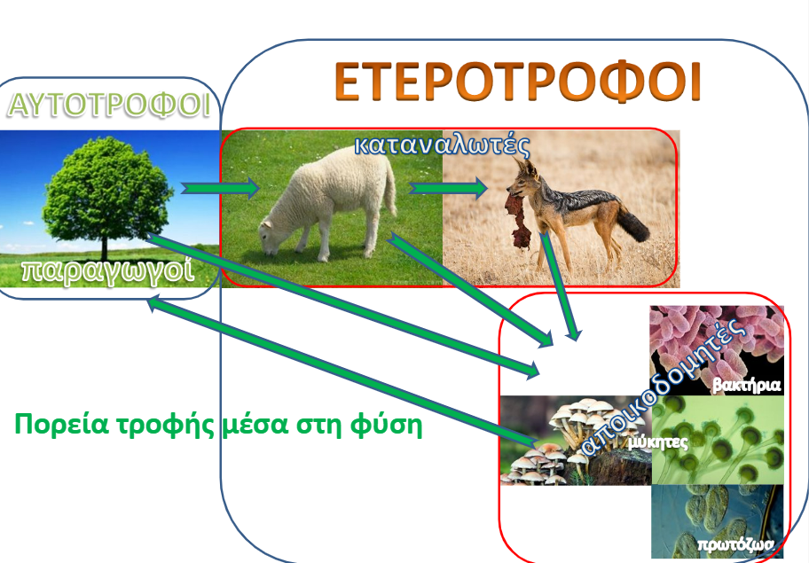
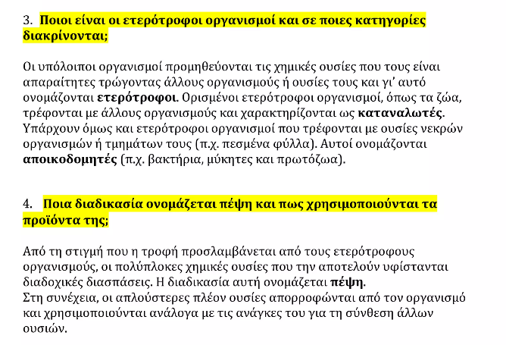
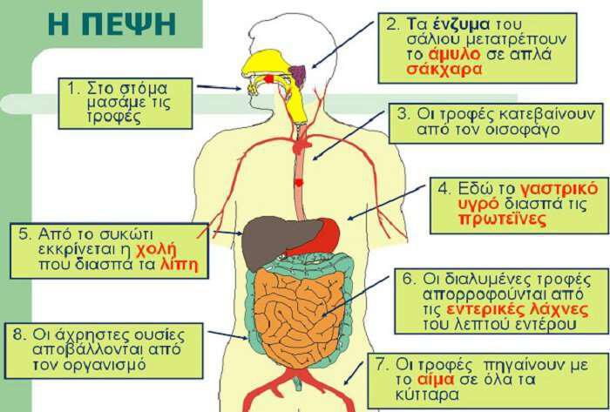
Ετερότροφοι οργανισμοί και πέψη

Slide 24
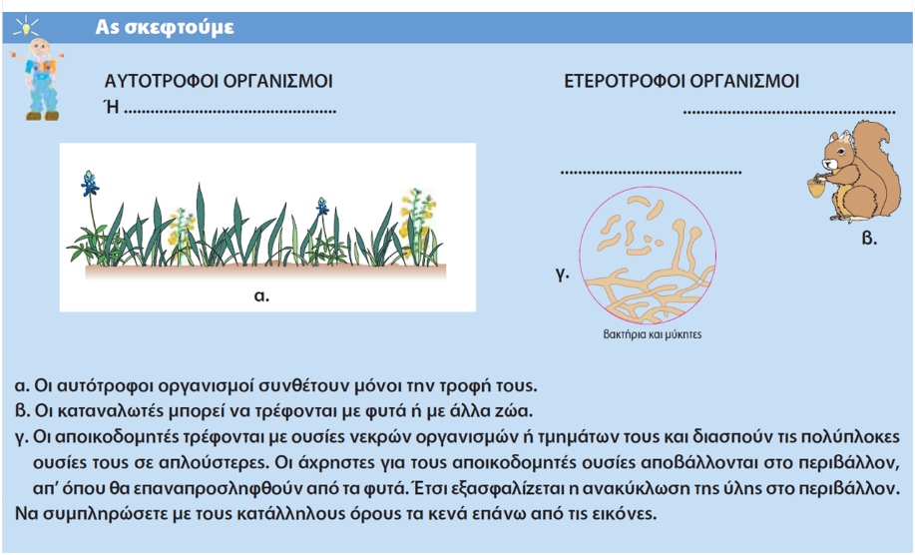

Slide 25
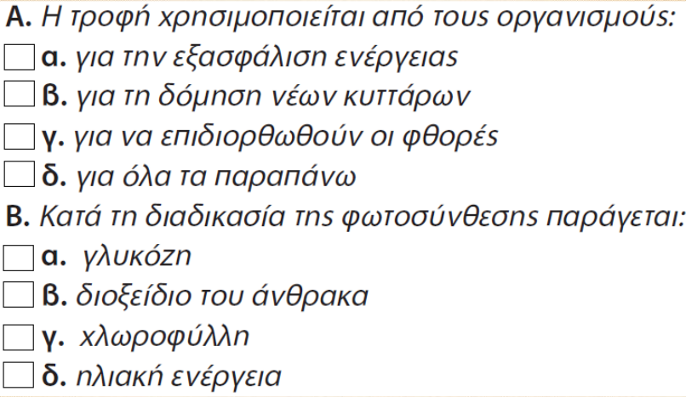

Slide 26


Slide 27


Slide 28


Η πρόσληψη ουσιών και η πέψη στους ζωικούς οργανισμούς
Στα μύδια και στις αχηβάδες η τροφή τους εισέρχεται μαζί με το νερό. Συγκρατείται από ειδικά όργανα, τα βράγχια, και στη συνέχεια περνά στον πεπτικό σωλήνα.
Ασπόνδυλα
Τα ασπόνδυλα για να προσλάβουν την τροφή τους χρησιμοποιούν δαγκάνες ή προβοσκίδα.
Στην συνέχεια η τροφή μεταφέρεται σε ειδικά όργανα την πεπτική κοιλότητα ή στον πεπτικό σωλήνα όπου γίνεται η εξωκυτταρική πέψη.
Τα μικρότερα μόρια που απορροφώνται από το κύτταρο διασπώνται στη συνέχεια μέσα στο κύτταρο (ενδοκυτταρική πέψη).
Τα έντομα διαθέτουν κεραίες
και μάτια, με τη βοήθεια των οποίων εντοπίζουν την τροφή
τους. Η πρόσληψη της τροφής γίνεται με τις δαγκάνες,
τα σαγόνια ή την προβοσκίδα που διαθέτουν. Μετά τη διάσπαση, οι ουσίες απορροφώνται από το έντερο.

Slide 29


Η πρόσληψη ουσιών και η πέψη στους ζωικούς οργανισμούς
Σπονδυλωτά
Τα αμφίβια, τα ερπετά και τα πτηνά έχουν κοινή έξοδο για το πεπτικό, το ουροποιητικό και το αναπαραγωγικό σύστημα που λέγεται αμάρα.
Στα περισσότερα σπονδυλωτά το πετπικό σύστημα περιλαμβάνει και τους προσαρτημένους αδένες (σιελογόνοι, πάγκρεας, συκώτι) που εκκρίνουν ουσίες που βοηθούν την πέψη.
Σε μερικά φίδια τα σαγόνια συνδέονται χαλαρά, με αποτέλεσμα το στόμα τους να ανοίγει αρκετά ώστε να καταπίνουν ολόκληρο ζώο, π.χ. ποντίκι. Στην επάνω σιαγόνα φέρουν δύο κοίλα δόντια, οι κοιλότητες των οποίων συνδέονται με αδένες που εκκρίνουν δηλητήριο.
Τα πτηνά συλλαμβάνουν την τροφή τους με το ράμφος τους. Δεν έχουν δόντια και η τροφή αμάσητη προωθείται στον φάρυγγα και στον οισοφάγο. Μαζί με την τροφή καταπίνουν και πετραδάκια, που αλέθουν την τροφή. Τα περιττώματα αποβάλλονται από την αμάρα.

Slide 30


Η πρόσληψη ουσιών και η πέψη στους ζωικούς οργανισμούς
Σπονδυλωτά
Στα σπονδυλωτά η πέψη γίνεται στον πεπτικό σωλήνα ο οποίος αρχίζει από το στόμα, συνεχίζεται με τον φάρυγγα, τον οισοφάγο, το στομάχι και το έντερο.
Στα ψάρια και στα θηλαστικά τα περιττώματα εξέρχονται από τον πρωκτό που βρίσκεται στο τέλος του εντέρου.
Τα ψάρια εντοπίζουν την τροφή τους με τη βοήθεια της όρασης, της όσφρησης και της αφής. Το πεπτικό τους σύστημα αρχίζει από το στόμα και συνεχίζεται με τον φάρυγγα, τον οισοφάγο, το στομάχι και το έντερο, το οποίο τελειώνει στον πρωκτό. Τα ψάρια δεν έχουνσιελογόνους αδένες
Τα σαρκοφάγα ζώα έχουν δόντια κατάλληλα για τη σύλληψη και τη μάσηση της λείας τους. Ο πεπτικός σωλήνας περιλαμβάνει το στόμα, τον φάρυγγα, τον οισοφάγο, το στομάχι και το έντερο, το οποίο καταλήγει στον πρωκτό.

Slide 31


Η πρόσληψη ουσιών και η πέψη στα φυτοφάγα
Τα θηλαστικά χωρίζονται σε σαρκοφάγα και φυτοφάγα. Στα φυτοφάγα ο πεπτικός σωλήνας είναι μακρύτερος για να μπορούν να χωνεύουν την κυτταρίνη που είναι ιδιαίτερα δύσπεπτη.
Kάποια φυτοφάγα ζώα (βοοειδή και αιγοπρόβατα) ονομάζονται μηρυκαστικά επειδή αναμασούν την τροφή τους. Έτσι μπορούν να πέπτουν χονδροειδείς τροφές.
1. οισοφάγος 2. μεγάλη κοιλιά 3. κεκρύφαλος 4. εχίνος ή βίβλος 5. ήνυστρο 6. λεπτό έντερο

Slide 32



Slide 33
Στις παρακάτω ερωτήσεις να βάλετε σε κύκλο το γράμμα που αντιστοιχεί στην σωστή απάντηση
1. Η πέψη στους μονοκύτταρους οργανισμούς γίνεται
α. στην πεπτική κοιλότητα ή στον πεπτικό σωλήνα β. στην εξωτερική επιφάνεια τους
γ. μέσα στο κύτταρο δ. όλα τα προηγούμενα
2. τα ψευδοπόδια βοηθούν την αμοιβάδα
α. να συλλαμβάνει την τροφή της β. να πέπτει την τροφή της
γ. να κάνει απέκκριση δ. όλα τα προηγούμενα
3. στα ασπόνδυλα η πέψη
α. μπορεί να γίνεται στην πεπτική κοιλότητα
β. μπορεί να γίνεται στον πεπτικό σωλήνα
γ. ολοκληρώνεται με ενδοκυτταρική πέψη
δ. όλα τα προηγούμενα
4. ποιο από τα επόμενα μπορεί να μη διαθέτει ένα σπονδυλωτό
α. φάρυγγα β. οισοφάγο γ. προσαρτημένους αδένες δ. πρωκτό ή αμάρα

Slide 34
5. η κατάληξη του εντέρου είναι ίδια
α. στα θηλαστικά και τα ψάρια β. στα ψάρια και τα αμφίβια γ. στα ερπετά και τα ψάρια
δ. όλα τα προηγούμενα
6. ποιο από τα επόμενα συστήματα δεν καταλήγει στην αμάρα
α. το αναπαραγωγικό β. το κυκλοφορικό γ. το ουροποιητικό δ. το πεπτικό
7. ποιο από τα επόμενα δεν είναι προσαρμοσμένο στο πεπτικό
α. το ήπαρ β. το πάγκρεας γ. ο πρωκτός δ. οι σιελογόνοι αδένες
8. οι προσαρτημένοι αδένες
α. εκκρίνουν ουσίες που βοηθούν την πέψη β. βοηθούν στην πρόσληψη της τροφής
γ. είναι όργανα όπου γίνεται πέψη δ. όλα τα προηγούμενα
9. στα θηλαστικά το έντερο των
α. φυτοφάγων είναι πιο μακρύ διότι τρώνε πιο πολύ
β. σαρκοφάγων είναι πιο μακρύ διότι τρώνε πιο πολύ
γ. φυτοφάγων είναι πιο μακρύ διότι η τροφή τους είναι πιο δύσπεπτη
δ. σαρκοφάγων είναι πιο μακρύ διότι η τροφή τους είναι πιο δύσπεπτη

Slide 35
Η πρόσληψη ουσιών και η πέψη στον άνθρωπο
Ο άνθρωπος για να μπορεί να εξασφαλίσει την ενέργεια που χρειάζεται, για να αναπτυχθεί, και να εκτελέσει τις λειτουργίες του χρειάζεται κάποιες ουσίες που τις προσλαμβάνει από την τροφή του. Αυτές είναι:
Οι πρωτείνες.
Οι υδατάνθρακες
Τα λίπη
Τα άλατα μετάλλων
Για να προσλαμβάνει κάποιος τις απαραίτητες ποσότητες από όλες αυτές τις ουσίες, πρέπει να έχει μία ισορροπημένη διατροφή.
Τα θρεπτικά συστατικά διακρίνονται σε
Α) μακροθρεπτικά είναι τα θρεπτικά συστατικά που προσφέρουν ενέργεια στον οργανισμό (υδατάνθρακες, πρωτείνες, λίπη και έλαια)
Β) μικροθρεπτικά είναι τα θρεπτικά συστατικά που δεν προσφέρουν ενέργεια στον οργανισμό, βοηθούν όμως στην λειτουργία του (βιταμίνες, μέταλλα και ιχνοστοιχεία)

Slide 36


Slide 37


Μικροθρεπτικές ουσίες
Ουσίες που βρίσκονται σε μικρές ποσότητες αλλά είναι απαραίτητες για τον οργανισμό
Σίδηρος: Κρέατα, πουλερικά, ψάρια, αυγά, συκώτι. Βοηθά στη λειτουργία της μνήμης και της μάθησης.
Ασβέστιο: πράσινα λαχανικά, ρεβύθια, θαλασσινά, τυρί, γάλα, γιαούρτι. Απαραίτητο για τη σωστή λειτουργία των μυών (συμπεριλαμβανομένης της καρδιάς), τη μεταφορά νευρικών σημάτων, την πήξη του αίματος κ.α.
Ψευδάργυρος: ψάρια, αυγά, στρείδια, λιόσποροι. Υποστηρίζει το ανοσοποιητικό σύστημα, βοηθά στον μεταβολισμό, την επούλωση πληγών, την υγεία δέρματος, μαλλιών, νυχιών, στη γονιμότητα, στην παραγωγή ορμονών (τεστοστερόνη), και στη λειτουργία του εγκεφάλου,
Σελήνιο: δημητριακά, λάχανο, κρεμμύδια, καρύδα. Ρυθμίζει τη λειτουργία του θυρεοειδούς, συμβάλλει στην καρδιαγγειακή υγεία
Χαλκός: ξηροί καρποί, μανιτάρια, κρέατα, καραβίδες. Συμβάλλει στην ανάπτυξη του σκελετού

Slide 38
ΠΙΝΑΚΑΣ 2.1. Βιταμίνες και άλλες ουσίες που περιέχονται στην τροφή μας
 | ΤΡΟΦΕΣ | ΠΟY ΤΙΣ ΧΡΕΙΑΖΟΜΑΣΤΕ | ΤΙ ΠΡΟΚΑΛΕΙ Η ΕΛΛΕΙΨΗ ΤΟYΣ
Βιταμίνη Α | Καρότα, γάλα αυγά, συκώτι | Ενισχύει την όραση και συντελεί στην καλή λειτουργία του δέρματος. | Ξηροδερμία, προβλήματα στην όραση στο σκοτάδι
Βιταμίνη Β1 (θειαμίνη) | Κρέας, αυγά, αναποφλοίωτα δημητριακά, όσπρια | Συντελεί στην καλή λειτουργία του νευρικού συστήματος και βοηθάει στην ανάπτυξη του οργανισμού. | Επιβράδυνση της ανάπτυξης, διαταραχές στη λειτουργία του νευρικού συστήματος (ασθένεια μπέρι μπέρι)
Βιταμίνη C (ασκορβικό οξύ) | Εσπεριδοειδή, πράσινα λαχανικά, ντομάτες . | Ενισχύει την άμυνα του οργανισμού και βοηθάει στην απορρόφηση σιδήρου και ασβεστίου. | Αδυναμία επούλωσης των τραυμάτων, αιμορραγία στα ούλα (σκορβούτο)
Βιταμίνη D | Συκώτι ψαριού, ιχθυέλαια, γάλα, αυγά | Βοηθάει στην απορρόφηση του ασβεστίου. | Ραχίτιδα, παραμόρφωση της σπονδυλικής στήλης και των κάτω άκρων
Ασβέστιο (Ca) | Γαλακτοκομικά, κρόκος αυγού, πράσινα λαχανικά | Συστατικό των οστών και των δοντιών. Απαραίτητο για την πήξη του αίματος και την καλή λειτουργία του νευρικού και του μυϊκού συστήματος. | Προβλήματα στα δόντια, στα οστά και στο νευρικό σύστημα.
Σίδηρος (Fe) | Συκώτι, κρέας, δημητριακά | Συστατικό της αιμοσφαιρίνης, απαραίτητο για τη μεταφορά οξυγόνου | Αναιμίες
Φθόριο (F) | Πόσιμο νερό, ψάρια, τσάι | Αύξηση της σκληρότητας των οστών και των δοντιών. | Τερηδόνα

Slide 39


Τι πρέπει να περιλαμβάνει ένα ισορροπημένο πρόγραμμα διατροφής; Το καθημερινό μας διαιτολόγιο είναι σημαντικό να περιλαμβάνει γεύματα σε τακτά χρονικά διαστήματα μέσα στην ημέρα (π.χ. 5 - 6 γεύματα όπως πρωινό, δεκατιανό, μεσημεριανό γεύμα, απογευματινό σνακ, βραδινό γεύμα).

Slide 40

Το πεπτικό σύστημα του ανθρώπου αποτελείται από:
έναν ανοιχτό σωλήνα που ονομάζεται πεπτικός
Στοματική κοιλότητα: Γίνεται ο τεμαχισμός της τροφής και με τη βοήθεια της αμυλάσης που περιέχει το σάλιο ξεκινάει η πέψη του αμύλου. Εδώ σχηματίζεται ο βλωμός (μπουκιά)
Φάρυγγας: προωθεί την τροφή προς τον οισοφάγο
Οισοφάγος: με τις περισταλτικές κινήσεις που κάνει, μεταφέρει την τροφή στο στομάχι
Στομάχι: παράγει το γάστρικό υγρό που περιέχει υδροχλωρικό οξύ κι ένζυμα. Εδώ ξεκινάει η διάσπαση των πρωτεϊνών αλλά καταστρέφονται και μικροοργανισμοί που έχουν περάσει με την τροφή.
Λεπτό έντερο: ολοκληρώνεται η πέψη με την βοήθεια του παγκρεατικού υγρού και της χολής. Ολοκληρώνεται η πέψη του αμύλου και των πρωτεϊνών και εδώ γίνεται η πέψη των λιπών. Στο λεπτό έντερο γίνεται και η απορρόφηση των θρεπτικών ουσιών από τον οργανισμό με την βοήθεια αναδιπλώσεων που ονομάζονται εντερικές λάχνες.
Παχύ έντερο: απορροφάται ένα μεγάλπο μέρος του νερού και δημιουργούνται τα κόπρανα.
Πρωκτός: αποβάλλονται τα κόπρανα από τον οργανισμό

Slide 41


τους προσαρτημένους αδένες (σιελογόνοι αδένες, συκώτι και πάγκρεας).
Οι προσαρτημένοι αδένες παράγουν ουσίες, όπως ένζυμα, οι οποίες εισέρχονται στον πεπτικό σωλήνα και βοηθούν στην διαδικασία της πέψης
Σιελογόνοι αδένες: παράγουν το σάλιο που φτάνει στο στόμα και περιέχει το ένζυμο αμυλάση που διασπά το άμυλο
Πάγκρεας: παράγει το παγκρεατικό υγρό που πέφτει στο λεπτό έντερο
Συκώτι (Ήπαρ): παράγει τη χολή που φτάνει στο λεπτό έντερο και βοηθά στην πέψη των λιπών
Διάσπαση, απορρόφηση και αποβολή ουσιών
Οι τομείς κόβουν την τροφή σε σχετικά μεγάλα κομμάτια. Οι κυνόδοντες είναι μυτεροί και χρησιμεύουν στο σχίσιμο της τροφής. Οι προγόμφιοι και οι γομφίοι έχουν σχετικά πλατιά μασητική επιφάνεια, γιατί ο ρόλος τους είναι να αλέθουν την τροφή. Οι τελευταίοι γομφίοι ονομάζονται φρονιμίτες ή σωφρονιστήρες.

Slide 42

Σκληρότητα των δοντιών
Η οδοντίνη, η οστεΐνη και η αδαμαντίνη συνιστούν το σκληρό τμήμα του δοντιού και παράγονται από εξειδικευμένα κύτταρα.
Η οδοντίνη είναι ένας ασβεστοποιημένος ιστός παρόμοιος με τον οστίτη ιστό, στον οποίο έχουν προστεθεί ειδικοί κρύσταλλοι αλάτων ασβεστίου. Η οστεΐνη περιβάλλει την οδοντίνη στην περιοχή της ρίζας. Η αδαμαντίνη είναι το σκληρότερο συστατικό του ανθρώπινου σώματος και το πλουσιότερο σε ασβέστιο, αφού περιέχει άλατα ασβεστίου σε ποσοστό περίπου 95%.

Slide 43


Το ταξίδι του βλωμού από το στόμα στο στομάχι διαρκεί εννέα δευτερόλεπτα ενώ των υγρών λιγότερο από ένα δευτερόλεπτο.
Μετά τη στοματική κοιλότητα, ο βλωμός περνά στον φάρυγγα και κατόπιν στον οισοφάγο, ο οποίος με περισταλτικές κινήσεις τον προωθεί στο στομάχι.
Μετά τον οισοφάγο η μπουκιά (βλωμός) εισέρχεται στο στομάχι όπου αναδύεται και αναμιγνύεται με το γαστρικό υγρό και γίνεται χυλός. Το γαστρικό υγρό περιέχει υδροχλωρικό οξύ και ένζυμα, τις πρωτεάσες, που διασπούν τις πρωτεϊνες της τροφής. Επιπλέον το υδροχλωρικό οξύ «σκοτώνει» και μικροοργανισμούς που περιέχονται στην τροφή μας.

Slide 44

Το λεπτό έντερο έχει μικρή διάμετρο (2,5cm) σε σχέση με το παχύ (6,5 cm). Το μήκος του όμως (6-7 m) είναι πολύ μεγαλύτερο από του παχέος εντέρου (1,5 m) (εικ. 2.8). Τα πρώτα 25 cm του λεπτού εντέρου αποτελούν το δωδεκαδάκτυλο, το οποίο μέσω ενός κοινού πόρου δέχεται τη χολή από τη χοληδόχο κύστη και παγκρεατικές εκκρίσεις από το πάγκρεας.

Slide 45


Χολή: Η χολή παράγεται στο ήπαρ (συκώτι). Περιέχει χολικά άλατα για την πέψη των λιπαρών ουσιών.
Παγκρεατικό υγρό: εκκρίνεται από το πάγκρεας και περιέχει τρία είδη ουσιών:
Α. αμυλάσες: που διασπούν το άμυλο
Β. πρωτεάσες που διασπούν τις πρετεϊνες
Γ. λιπάσες που διασπούν τα λίπη.

Slide 46


Slide 47


Slide 48
Α. Στις παρακάτω ερωτήσεις να βάλετε σε κύκλο το γράμμα που αντιστοιχεί στην σωστή απάντηση
1. ποιο από τα επόμενα δεν είναι κύριο τμήμα του πεπτικού συστήματος του ανθρώπου
α. ο γαστρεντερικός σωλήνας β. οι προσαρτημένοι αδένες γ. το έντερο
δ. όλα τα προηγούμενα
2. για να αξιοποιηθούν οι θρεπτικές ουσίες των τροφών πρέπει να
α. γίνουν πιο απλές β. γίνουν πιο συνθέτες γ. μετατραπούν δ. όλα τα προηγούμενα
3. η πρώτη επεξεργασία της τροφής κατά την πέψη στον άνθρωπο είναι
α. η μάσηση β. ο σχηματισμός του βλωμού γ. η κατάποση δ. η αντίληψη της γεύσης
4. στον σχηματισμό του βλωμού βοηθούν
α.η γλώσσα β. τα δόντια γ. το σάλιο δ. όλα τα προηγούμενα
5. ο φάρυγγας και ο οισοφάγος βοηθούν
α. στη διάσπαση του αμύλου β. στη διάσπαση των πρωτεινών
γ. να καταλήξει ο βλωμος στο στομάχι δ. όλα τα προηγούμενα

Slide 49
6. ο χυλός στο στομάχι περιέχει
α. ουσίες της τροφής β. υδροχλωρικό οξύ γ. ένζυμα δ. όλα τα προηγούμενα
7. οι ουσίες που φτάνουν στο λεπτό έντερο μπορεί να
α. διασπαστούν πλήρως β. απορροφηθούν γ. προωθηθούν στο παχύ έντερο δ. όλα τα προηγούμενα
8. στο λεπτό έντερο καταλήγει
α. ο χυλός από το στομάχι β. το παγκρεατικό υγρό γ. η χολή από το συκώτι δ. όλα τα προηγούμενα
9. οι θρεπτικές ουσίες στο λεπτό έντερο απορροφώνται από
α. τις εντερικές λάχνες β. το αίμα γ, τα ένζυμα δ. όλα τα προηγούμενα
10. τα κόπρανα περιέχουν
α. ότι δεν διασπάστηκε στον πεπτικό σωλήνα
β. ότι δεν απορροφήθηκε στο λεπτό έντερο
γ. όσο νερό δεν απορροφήθηκε στο παχύ έντερο
δ. όλα τα προηγούμενα

Slide 50
11. η μεσογειακή δίαιτα δεν περιλαμβάνει πολλά
α. όσπρια β. κόκκινα κρέατα γ. φρούτα και λαχανικά δ. ψάρια
12. τα δόντια μπορεί να καταστραφούν από
α. τα σάκχαρα των τροφών
β. τους μικροοργανισμούς που ζουν στο στόμα
γ. τα οξέα που παράγονται στο στόμα
δ. την τερηδόνα
13. δεν αποτελεί συστατικό των δοντιών μας
α. η αδαμαντίνη β. η οδοντίνη γ. η τερηδόνα δ. όλα τα προηγούμενα
Β. Να συμπληρώσετε με τις κατάλληλες λέξεις τα κενά στις παρακάτω προτάσεις
1. το ένζυμο του στόματος που διασπά το άμυλο λέγεται …………….και βρίσκεται στο ……………
2. κατά την πέψη οι μικροοργανισμοί που βρίσκονται στην τροφή μας καταστρέφονται ΄στο ………………..χάρη στο …………………. …………..που παράγεται από το …………………και στο λεπτό έντερο βοηθά στη διάσπαση των λιπών
4. η …………….δίαιτα είναι η παραδοσιακή ελληνική διατροφή και από ζωικές τροφές είναι πλούσια κυρίως σε ……………..
5. από την επεξεργασία της τροφής στο στόμα σχηματίζεται ο ………………..και στο στομάχι ο...

